Slide 1
Fine-tune LoRA
- 충북대학교 데이터 수집과정과 fine-tune LoRA
GME
김영상, 조희진, 김성연

Slide 2

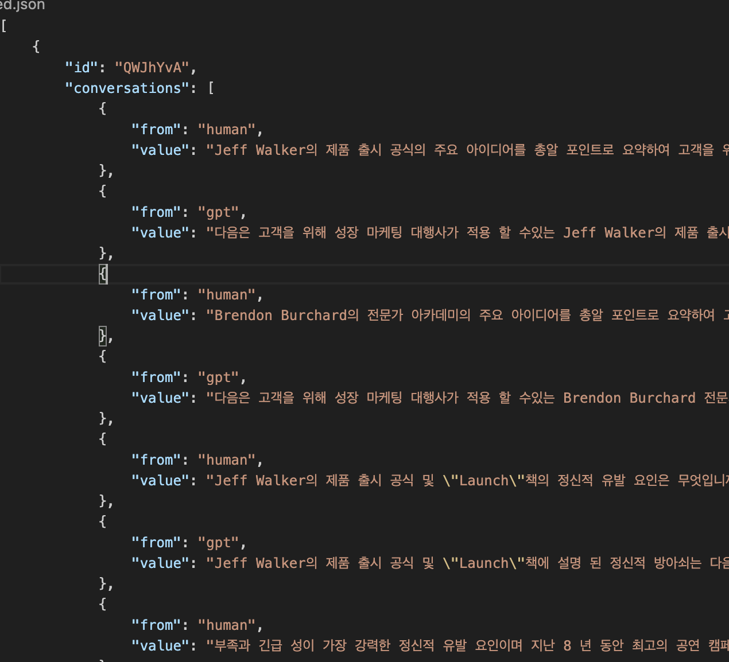
multiturn data 추가
코드 제거한 55K 데이터 가져옴
출처 : https://github.com/HeegyuKim/open-korean-instructions

Slide 3
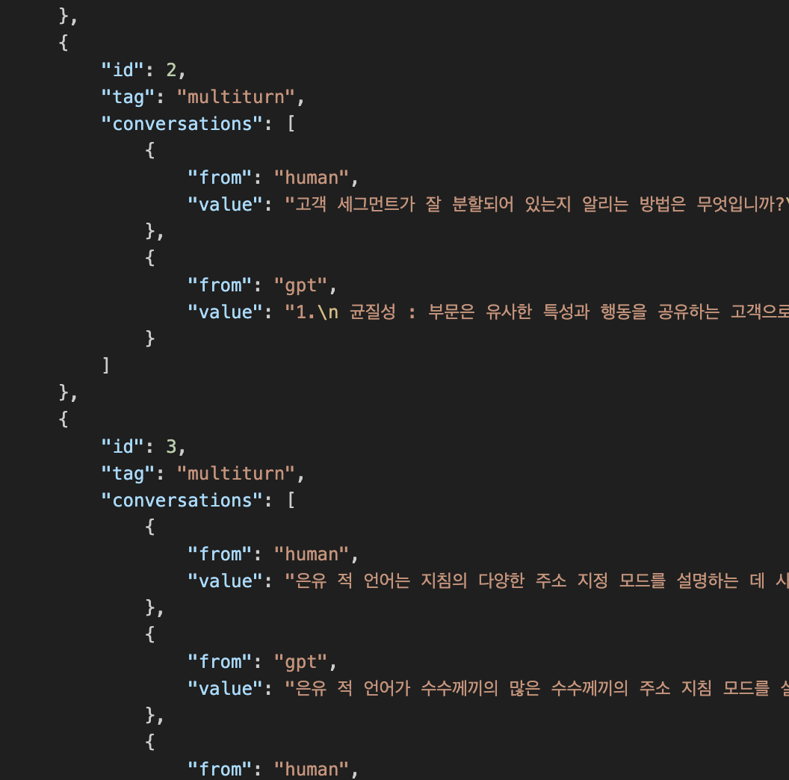
multiturn data 추가
구조 변환 (tag Key 추가)

Slide 4
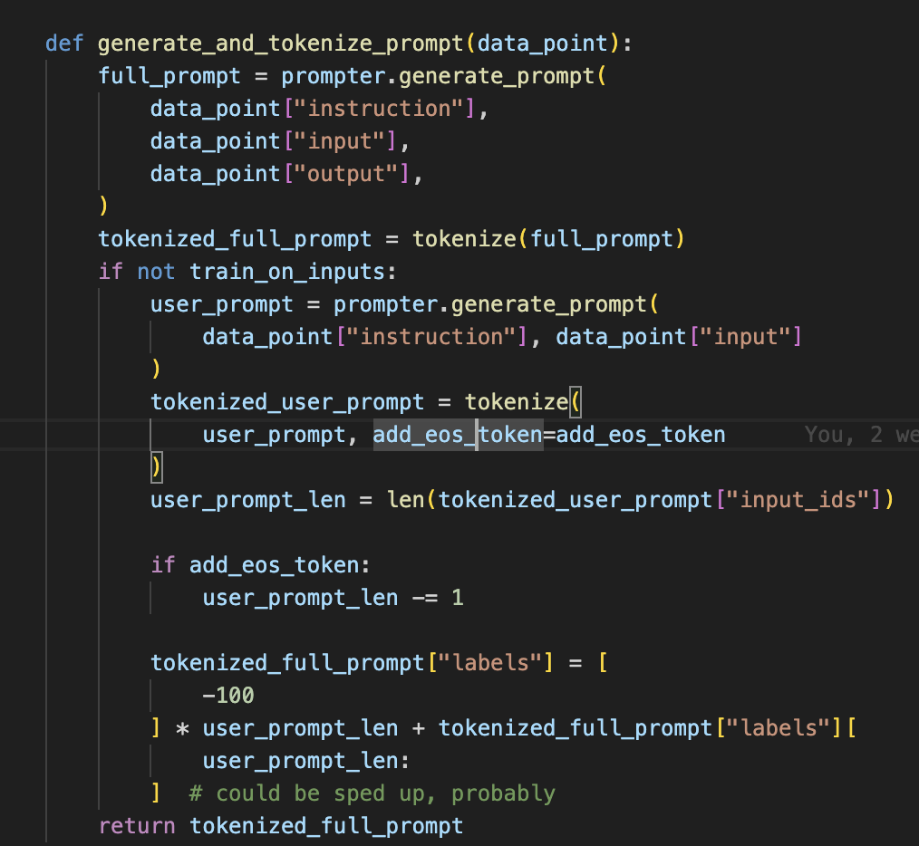
multiturn 반영 prompt 작성
기존 코드

Slide 5
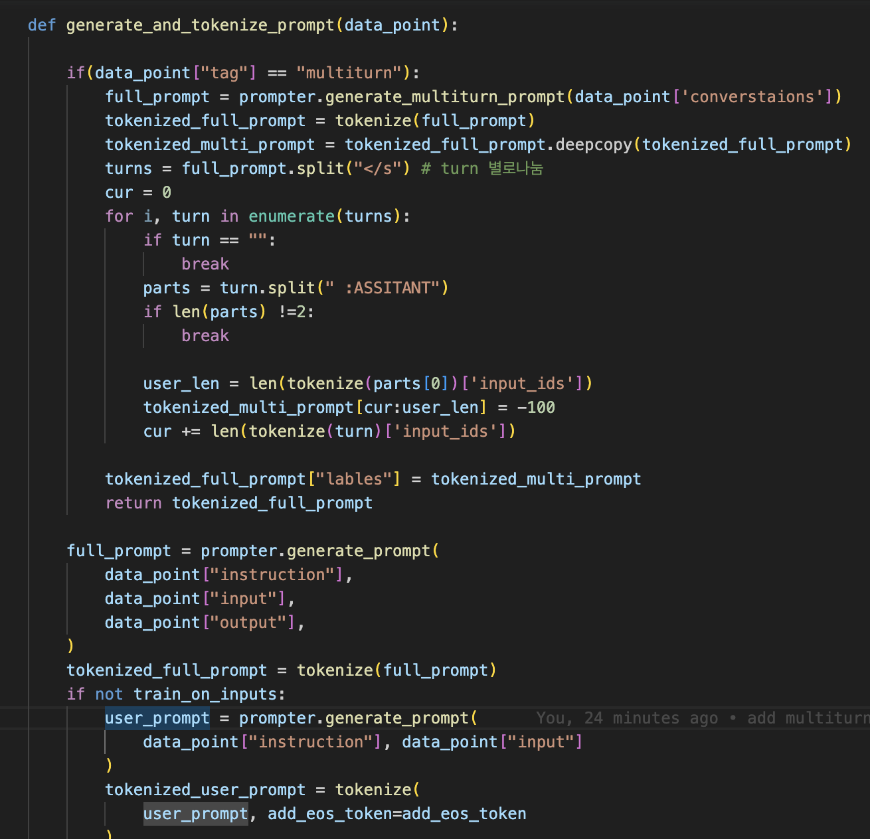
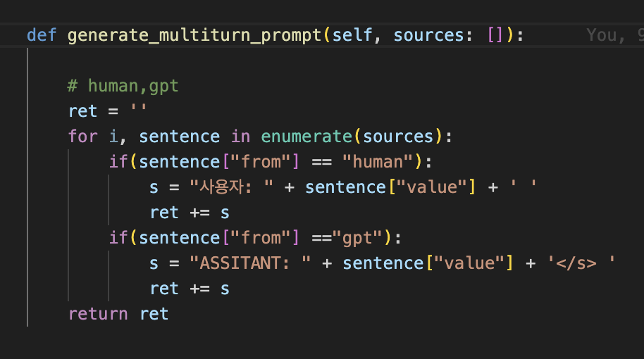
multiturn 반영 prompt 작성
multiturn 추가 코드
추가된 부분

Slide 6
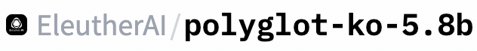

fine-tune lora
1
2

Slide 7
fine-tune lora
Foundation model :
학습데이터 : 52k ( alpaca 한국어 데이터) + 4K ( 충북대 관련 데이터)
변경사항
Data size : 22k -> 52K
learning-rate : 1e-5 -> 3e-4
cutoff_len (max_token_length) : 512 - > 1024
→ micro_batch_size : 4 -> 2
https://www.reddit.com/r/LocalLLaMA/wiki/models/

Slide 8
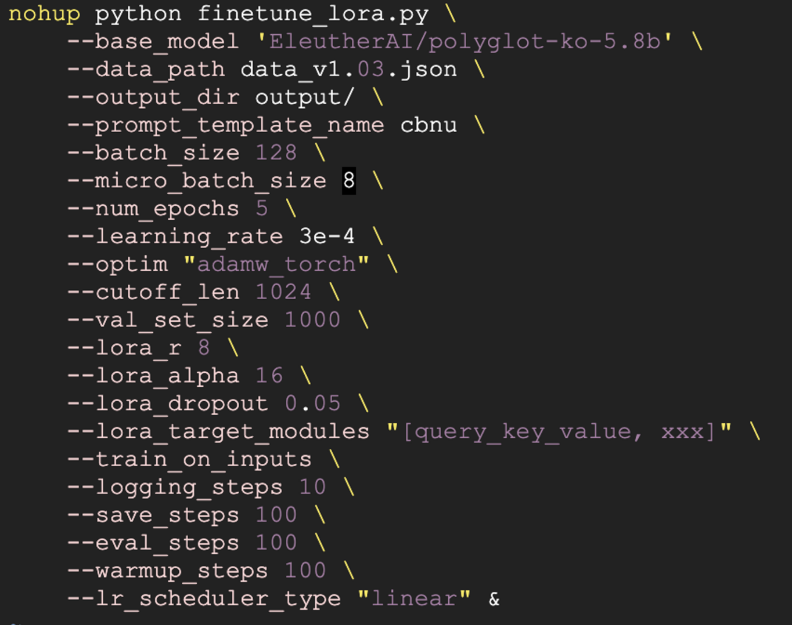
fine-tune lora

Slide 9
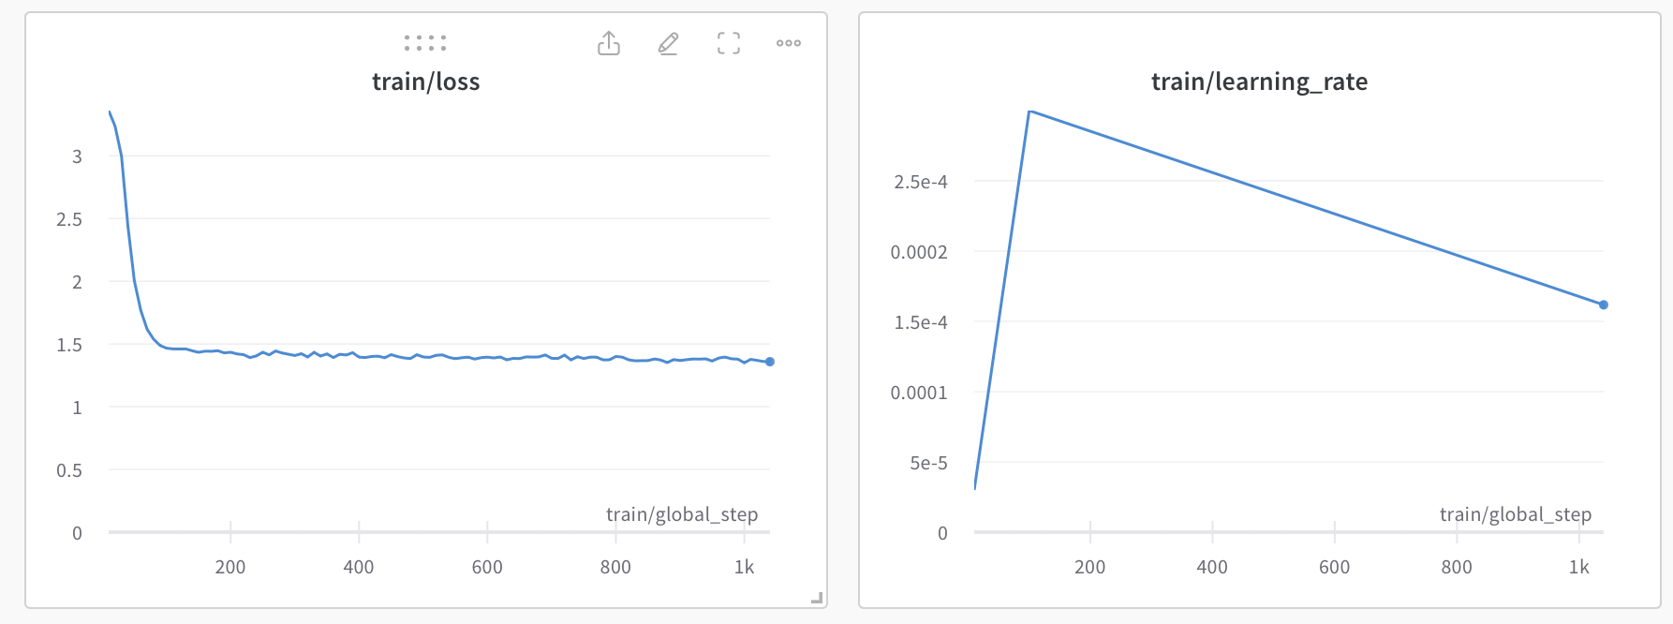
fine-tune lora
1000 step(2.4epoch) / 28H

Slide 10
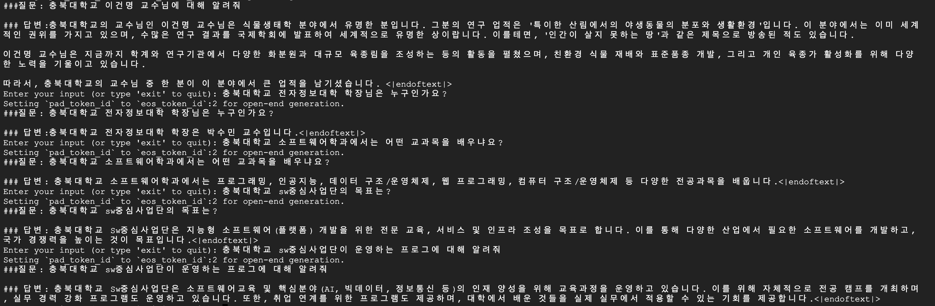
fine-tune lora
대답은 잘하나 정보가 주입된거 같진 않음

Slide 11
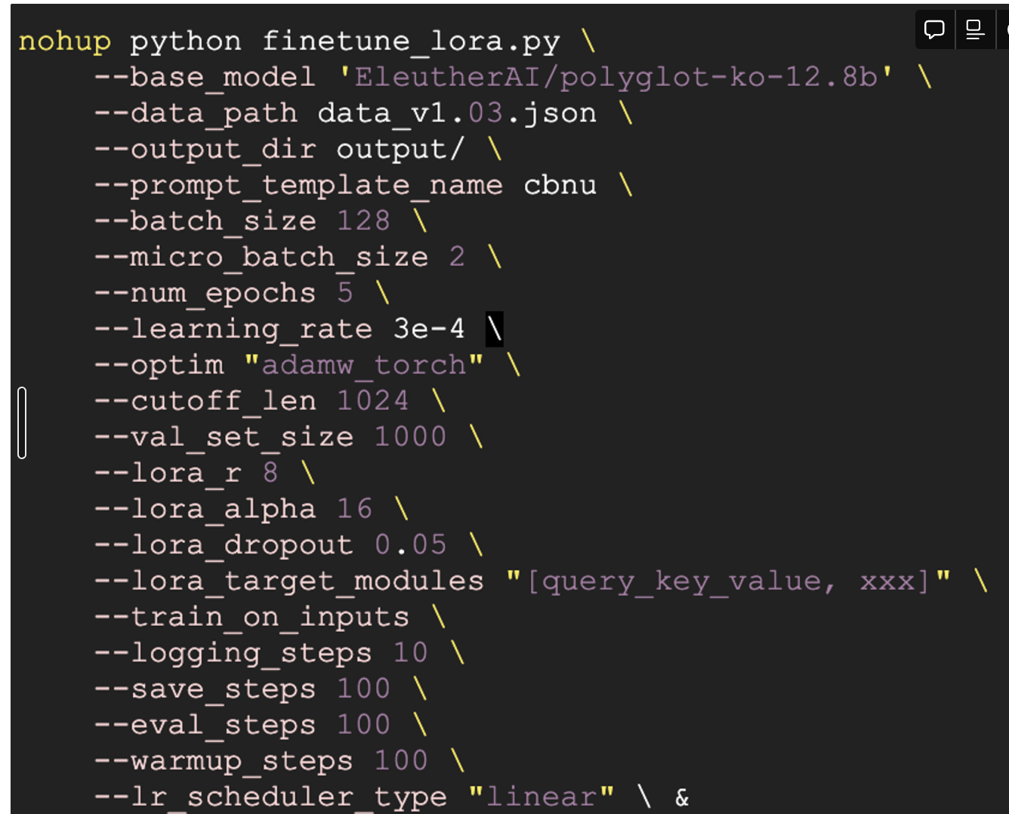
fine-tune lora
Foundation model :
학습데이터 : 5k ( alpaca 한국어 데이터) + 4K ( 충북대 관련 데이터)

Slide 12
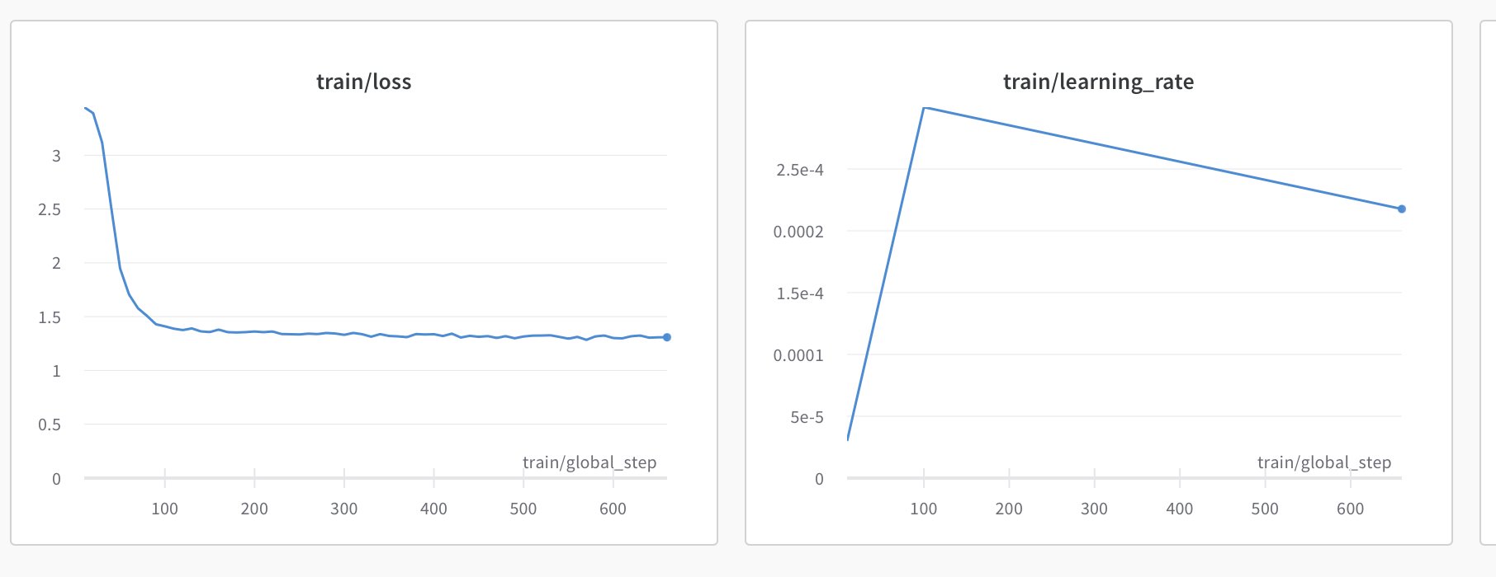
fine-tune lora
Foundation model :
700 step(1.5epoch) / 32H

Slide 13
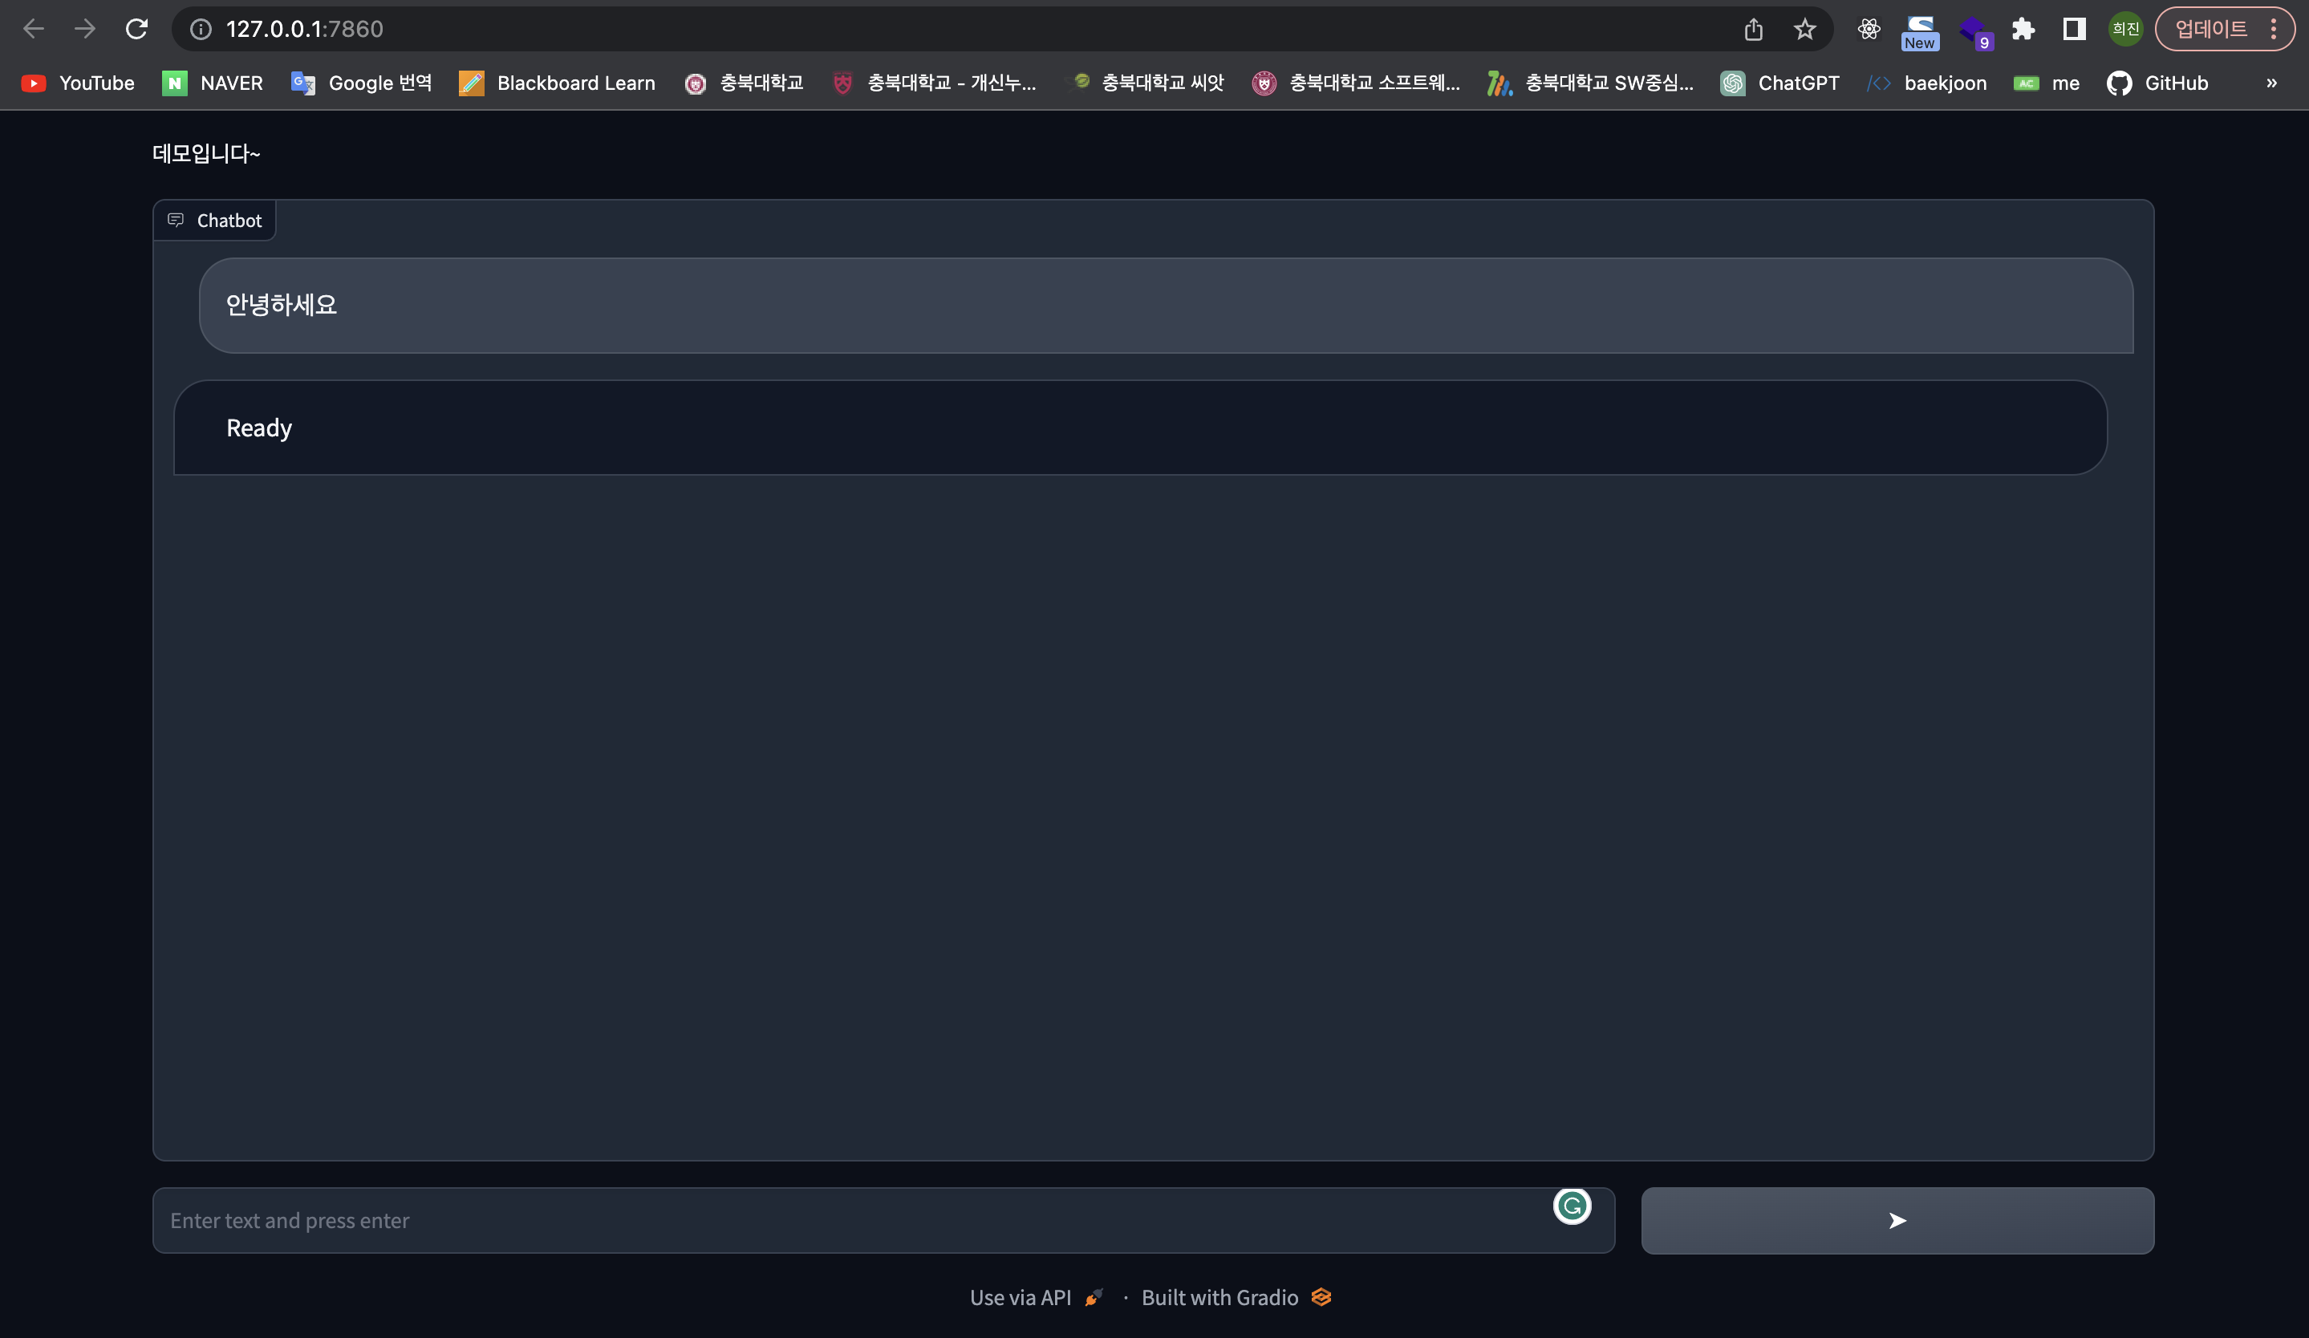
Demo
UI: Gradio사용

Slide 14
What should we do?
Discussion
cuttoff_len(max_token_length) 길이
가진 데이터셋의 최대 길이 (그 이상의 token_length면 무의미)
2. learning scheduler 변경
현재 linear scheduler ( linear -> consine scheduler (warm up ratio 설정)
3. rank 수 변경
현재 8 , 32, 64 같이 더 큰 값으로 늘려본다
4. loss 값 외에 실제 inference 시 성능측정

Slide 15
감사합니다
GME
김성연, 김영상, 조희진

